Slide 1
XVII Concurso Anual de I + D Fondo de Fomento al Desarrollo Científico y Tecnológico Proyectos 2010 www.fondef.cl

Slide 2
UNIVERSIDAD CATÓLICA DEL NORTE

Slide 3
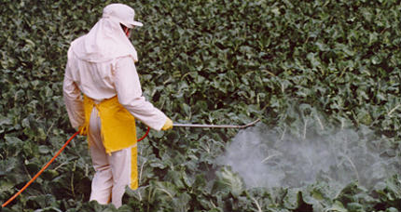
Diagnóstico del deterioro cognitivo por pesticidas
D09I1057 Desarrollo de un biomarcador eritrocítico de alta sensibilidad para el diagnóstico de exposición prolongada a pesticidas órganofosforados
Problema: El aumento del uso de plaguicidas organofosforados produce un aumento de las intoxicaciones agudas y del número de personas en situación de exposición prolongada con el consecuente deterioro cognitivo.
Solución: Tecnología y modelo predictivo para estimar la exposición prolongada a organofosforados a través de la medición de la actividad del acilpéptido hidrolasa eritrocítica. Esta enzima presenta mayor sensibilidad a ser inhibida por algunos organofosforados. Además el método es más preciso dado que la enzima permanece más tiempo inhibida porque tiene una tasa de recambio menor.
Institución: U. Católica del Norte. Mandante: Instituto de Salud Pública. Asociados: M. de Monte Patria, M. de Paihuano,
Secretaría Regional Ministerial de Salud
Aporte Fondef: M$ 305.081
I. Público

Slide 4
UNIVERSIDAD DE ANTOFAGASTA

Slide 5
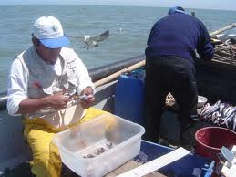
Cultivo de anguilas en el norte
D09I1160 Producción de larvas de “anguila común” (OPHICHTHUS REMIGER) a partir de un stock de reproductores, mediante la utilización de dietas enriquecidas, control microbiológico y sistemas de cultivo en recirculación para el acondicionamiento reproductivo
Problema: Existe un alta demanda de mercado y un símil internacional de Anguilla Japónica. Consiste en un recurso nativo sub explotado de alto valor cuyo ciclo de cultivo en cautiverio no ha sido resuelto.
Solución: Adaptar una tecnología de cultivos existentes a esta especie. Se utilizarán sistemas de recirculación y se acondicionará un stock de reproductores, con enriquecimiento nutricional.
Institución: U. de Antofagasta. Asociados: Algas Prodemar, STI de Cerqueros Artesanales y Ramos Afines de Taltal.
Aporte Fondef: M$ 302.575
Precompetitivo

Slide 6
UNIVERSIDAD TÉCNICA FEDERICO SANTA MARÍA

Slide 7
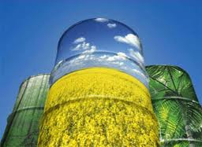
Información válida sobre biocombustibles
D09I1070 Análisis y generación de base de datos de potencial energético y emisiones contaminantes de biocombustibles
Problema: Los biocombustibles son parte Plan de Seguridad Energética. Dada la gran variedad de materias primas y procesos, existen diferencias significativas respecto a su potencial energético y la calidad de sus emisiones.
Solución: Crear una base de datos actualizable del potencial energético y las emisiones contaminantes. Permitirá mejorar la toma de decisiones y definición de políticas públicas. Se implementará un laboratorio de medición de emisiones; un banco dinamométrico para medir y controlar variables de combustión de biocombustibles en automóviles y se caracterizará (termofísica y químicamente) los biocombustibles de acuerdo a la norma nacional.
Instituciones: UTFSM, U. Católica de Temuco. Mandante: CONAMA Asociados: FAME Ltda., Desert Research Institute, U. Castilla La Mancha, Dra. Bárbara Zielinska
Aporte Fondef: M$ 540.313
I. Público

Slide 8
Metodologías para impulsar la industria del software
D09I1171 ADAPTE: Adaptable Domain And Process Technology Engineering
Problema: Las empresas pequeñas de software necesitan ajustar sus procesos de desarrollo a las particularidades de cada proyecto. Este ajuste es complejo y muchos proyectos sufren demoras, mala planificación, pobre gestión de riesgos. Además, competir en el mercado requiere metodologías robustas de desarrollo.
Solución: Desarrollar un modelo sistemático para adaptar el proceso software de una empresa al contexto particular de cada proyecto, incluyendo la plataforma tecnológica a utilizar.
Instituciones: UTFSM, U. de Chile; PUCV. Mandante: Sociedad Chilena de Ciencias de la Computación. Asociados: Kiteknology , Trigensoft Chile, Amisoft Ingeniería, Rhiscom, DTS, Imagen.
Aporte Fondef: M$ 304.540
I. Público

Slide 9
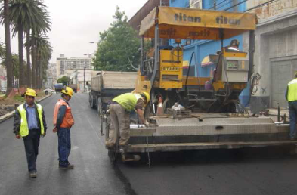
Materiales para reparar caminos
D09I1174 Desarrollo de materiales para recapados asfálticos utilizados en la rehabilitación de pavimentos deteriorados
Problema: Ha crecido enormemente la infraestructura vial del país, pero se observa un nivel importante de pavimentos deteriorados. Asimismo, los recapados asfálticos no tienen una buena calidad.
Solución: Una plataforma tecnológica para la evaluación de materiales asfálticos para recapados. Además se espera obtener una mezcla asfáltica certificada y especificaciones técnicas para la fabricación de mezclas asfálticas para recapados.
Instituciones: UTFSM. Asociados: Asfalcura, OHL, Autopista Central, Autopista del Maipo.
Aporte Fondef: M$ 320.255
Precompetitivo

Slide 10
UNIVERSIDAD DE VALPARAÍSO

Slide 11
Dieta saludable para escolares
D09I1222 Optimización de las características saludables de la dieta de escolares de primer año básico de la comuna de Quillota con el objetivo de disminuir el riesgo cardiovascular
Problema: Los escolares chilenos presentan elevada prevalencia de factores de riesgo cardiovascular (RCV), situación que los predispone tempranamente a una disminución de su calidad de vida y una baja expectativa de años de vida saludables.
Solución: Disminuir el riesgo en escolares de 1º año básico mediante la optimización de las características saludables de la dieta, en una intervención integral que considera al escolar y su entorno. Incluye mayor consumo de alimentos saludables, mejora cualitativa y cuantitativa de la actividad física, intervención familiar y comunitaria. Generará una propuesta de políticas públicas sobre especificaciones de calidad de programas alimentarios
Instituciones: U. de Valparaíso. Mandante: JUNAEB. Asociados: I. Municipalidad de Quillota, MINSAL, Surfrut, Foodgroup.
Aporte Fondef: M$ 298.299
I. Público

Slide 12
PONTIFICIA UNIVERSIDAD CATÓLICA DE CHILE

Slide 13
Sistema para gestionar los pavimentos
D09I1018 Investigación y desarrollo de soluciones para la gestión de pavimentos urbanos en Chile
Problema: El mal estado de los pavimentos urbanos genera costos importantes y externalidades negativas a los usuarios y al país. Por ejemplo, aumento de emisiones, costos de operación y mantención, entre otros.
Solución: Metodologías para la evaluación técnico-económica de pavimentos y Manuales de ajuste y/o rediseño de aspectos legislativos e institucionales. Incluye la creación de un Sistema de Gestión de Pavimentos Urbanos (SGPU) que incorpora un Sistema de Información Geográfica.
Instituciones: PUC. Mandante: Ministerio de Vivienda y Urbanismo. Asociados: Gobierno Regional de Santiago, Municipalidad de Santiago, Municipalidad de Macul.
Aporte Fondef: M$ 307.350
I. Público

Slide 14
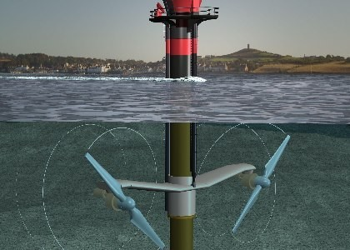
Bases para energía de las mareas
D09I1052 Evaluación del recurso energético asociado a corrientes mareales en el canal de Chacao para la selección e implementación de dispositivos
Problema: Chile posee uno de los mayores recursos energéticos asociados al oleaje y corrientes mareales del planeta. El canal de Chacao, ha sido identificado como una zona de gran potencial.
Solución: Realizar los estudios batimétricos, de marea y de corrientes para conocer las propiedades del fondo marino y caracterizar las corrientes en la zona del Canal de Chacao. Ello permitirá definir puntos específicos donde se podrán instalar y operar los primeros dispositivos de prueba. Incluye un mapa para la recuperación de energía, línea base ambiental, diagnóstico y evaluación de las tecnologías, modelamiento hidrodinámico, estudios de mercado, entre otros.
Institución: PUC, Instituto Nacional de Hidráulica, Asociados: DICTUC, HydroChile S.A.
Aporte Fondef: M$ 388.456
Precompetitivo

Slide 15
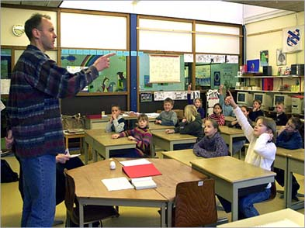
Videos para mejorar las competencias de los profesores
D09I1063 Generación de una videoteca de buenas prácticas docentes para la formación inicial y contínua de profesores y profesoras de Chile
Problema: Existe consenso sobre los problemas de la calidad de la educación en Chile. Un número importante de los profesores tiene falencias en sus competencias profesionales y/o disciplinarias.
Solución: Existen registros de profesores de buen desempeño, y se cuenta con evidencia internacional de métodos de aprendizaje basados en buenas prácticas. Se desarrollará un modelo conceptual y una plataforma de aprendizaje con soporte en línea para la formación de competencias en base a la observación y análisis de videos reales de buenas prácticas docentes seleccionadas de los más de 60 mil archivos de AEP y Docente Más.
Institución: PUC. Mandante: CPEIP. Asociados: Corporación Municipal de Peñalolén.
Aporte Fondef: M$ 298.031
I. Público

Slide 16
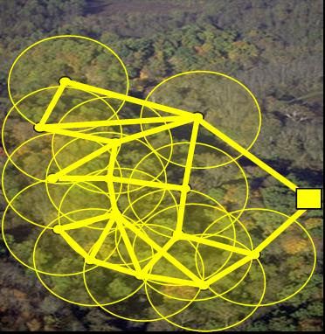
Redes de sensores con un nuevo chip
D09I1094 Redes inalámbricas de sensores con tecnologías de múltiples antenas
Problema: Las actuales redes de sensores transmiten omnidireccionalmente (en todas direcciones). Ello conduce a un uso ineficiente de la energía, congestión por interferencia y limitaciones para zonas extensas.
Solución: Tecnología para transmisiones direccionales que pueden ser implementadas mediante arreglos de antenas. Involucra la investigación de algoritmos de la capa física, protocolos de comunicaciones y construcción de un chip especializado. Potencialidades: a 100 m de distancia la energía por bit transmitido puede reducirse a la mitad para la misma potencia; tendría 2 a 4 veces el alcance, versus los nodos tradicionales, a un costo similar.
Institución: PUC. Asociados: Wiseconn, YX Wireless, Coasín, C2 Mining, Mapcity.
Aporte Fondef: M$ 223.947
Precompetitivo

Slide 17
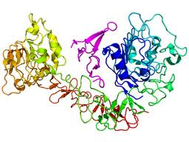
Avances farmacológicos para tratar el cáncer
D09I1104 Generación y desarrollo de nuevos fármacos para el tratamiento de cánceres dependientes del EGFR
Problema: El receptor del factor de crecimiento epidermal (EGFR) es un buen blanco para el diseño de drogas anti-tumorales, pero las drogas actuales dirigidas a su molécula, que se utilizan en el tratamiento de ciertos cánceres (e.g. Pulmón), tienen efectividad limitada.
Solución: Es posible inhibir la actividad cancerígena del EGFR con nuevos fármacos que están dirigidos no a su molécula, sino a algún proceso del cual su función depende crucialmente. Se propone utilizar fármacos análogos al propranolol, solos o en combinación con desipramina, para inhibir la enzima fosfatato fosfohidrolasa (PAP) e inducir así endocitosis del EGFR, con su consiguiente remoción desde la superficie celular y efecto dañino para las células tumorales.
Institución: PUC. Asociados: Farmindustria, Fundación Ciencias para la Vida.
Aporte Fondef: M$ 389.247
Precompetitivo

Slide 18
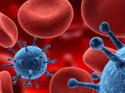
Kit no invasivo para detectar cáncer gástrico
D09I1137 Test de tamizaje para la detección precoz de cáncer gástrico
Problema: El cáncer gástrico es la primera causa de muerte por tumores malignos Chile y la segunda en el mundo: No hay estrategias disponibles para pruebas de tamizaje no-invasivo.
Solución: Desarrollar un kit para tamizaje primario de cáncer gástrico en población general basado en la detección plasmática de Reprimo Metilado. Combinarlo con marcadores de lesiones precursoras (atrofia gástrica), Pepsinógenos I/II y Gastrina-17 y marcadores de agentes etiológicos del cáncer gástrico (H.pylori) . La oportunidad de aplicar la metilación del DNA como marcador de tamizaje proviene de la fusión de dos metodologías: Conversión mediante Bisulfito de Sodio; amplificación metilación específica por PCR (Polymerase Chain Reaction) o MSP (Methylation-Specific PCR)
Institución: PUC. Asociados: MINSAL, ROCHE, Red Salud UC.
Aporte Fondef: M$ 383.072
Precompetitivo

Slide 19
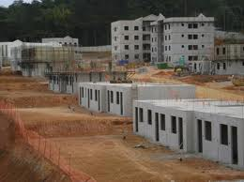
Aseguramiento de calidad para viviendas
D09I1162 Diseño y aplicación de un sistema de aseguramiento de calidad para obras de construcción habitacional en Chile, basado en criterios y estándares de desempeño (performance)
Problema: Deficiente calidad de la construcción en Chile, altos costos de reparación y postventa, potencial de ahorro del consumo de energía, daños en la salud de usuarios por problemas higrotérmicos, entre otros.
Solución: Desarrollo de un sistema de aseguramiento y certificación de calidad basado en desempeños (performance), a partir de tres productos : un sistema de medición de desempeños de construcciones habitacionales, un proceso de control y certificación que utiliza dicho sistema para elaborar juicios de calidad, y especificaciones constructivas basadas en prestaciones.
Institución: PUC., U. del Bío Bío. Mandante: MINVU. Asociados: Egistek , Manquehue, Urbaniza , Nobatek.
Aporte Fondef: M$ 315.649
I. Público

Slide 20
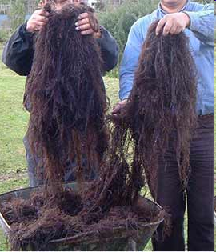
Extractos saludables a partir de algas
D09I1207 Diseño y evaluación de procesos para la extracción y purificación de carotenoides y ácidos grasos W-3 y W-6 de microalgas usando dióxido de carbono supercrítico
Problema: Se requiere agregar valor a las microalgas, usando procesos de extracción / raccionamiento con CO2 supercrítico. Entre los productos se incluyen carotenoides (e.g., astaxantina de Haematococcus pluvialis) y ácidos grasos poliinsaturados (e.g., EPA y DHA de Spirulina máxima).
Solución: Aprovechar las metodologías desarrolladas para extraer y/o fraccionar productos relacionados como EPA y DHA de aceite de pescado, pigmentos carotenoides de tomate y cápsicos deshidratados, aceites especiales de semillas oleaginosas, antioxidantes naturales de hierbas aromáticas, entre otros productos.
Institución: PUC., UTFSM. Asociados: Atacama BioNatural Products., Golden Omega, Granasur, Lo Vicuña, Indura.
Aporte Fondef: M$ 389.025
Precompetitivo

Slide 21
Actualizar los test de CI
D09I1238 Construcción y estandarización de instrumentos de evaluación psicométrica para el desarrollo de una cultura de evaluación ética y rigurosa
Problema: La evaluación psicológica en Chile tiene deficiencias: falta de instrumentos psicométricos, falta de profesionales capacitados en procedimientos de aplicación de los mismos , falta de un contexto sociocultural y legal que promueva procesos de evaluación éticos y rigurosos.
Solución: Creación, adaptación y estandarización de instrumentos psicológicos. Entre los principales: Evaluación Cognitiva (WAIS IV- test de CI) Test de Inteligencia No Verbal. Por ejemplo, el test WAIS, versión IV, tiene ventajas significativas sobre la versión anterior que se usa actualmente en el país y cuya estandarización de 1960 está obsoleta .
Institución: PUC. Asociados: Vetor Editora, Impresora Optima.
Aporte Fondef: M$ 204.952
Precompetitivo

Slide 22
UNIVERSIDAD DE CHILE

Slide 23
Textos para mejorar la enseñanza de matemáticas
D09I1023 Recursos pedagógicos para la implementación de los estándares de formación inicial para profesores de Enseñanza Básica en Matemáticas
Problema: Deficiente preparación para enseñar matemáticas de los profesores de enseñanza básica (EB) chilenos.
Solución: Textos y material de apoyo elaborado especialmente para estudiantes de pedagogía en EB, orientado por los Estándares de Formación Inicial para Profesores de EB en matemáticas (EEB). Se proponen 4 libros de matemáticas para estudiantes de pedagogía, 4 libros de matemáticas para formadores de profesores, material multimedial de acompañamiento.
Institución: U. de Chile, PUC. Asociados: Editorial Ediciones SM Chile, CPEIP, Academia Chilena de Ciencias.
Aporte Fondef: M$ 339.110
Precompetitivo

Slide 24
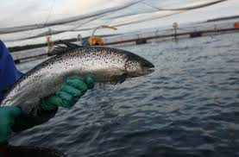
Kits más eficientes para el control de enfermedades en salmones
D09I1030 Desarrollo de herramientas biotecnológicas en el formato de RT-PCR tiempo real para la formulación de kits diagnósticos orientados al control de múltiples enfermedades de salmónidos incluidas en programas oficiales
Problema: Existen deficiencias en los sistemas de diagnóstico de patógenos de salmónidos.
Solución: La plataforma tecnológica de RT‐PCR permitirá a partir de una misma muestra biológica: Detectar en forma simultánea tres patógenos por ensayo, cuantificar la carga de patógeno, detectar en forma sensible, específica y rápida y aplicar tecnología de menor costo. El producto principal es Kit‐Programa Sanitario General Reproductores.
Institución: U. de Chile. Asociados: Quetro, AquaInnovo, Empresas Aquachile.
Aporte Fondef: M$ 293.377
Precompetitivo

Slide 25
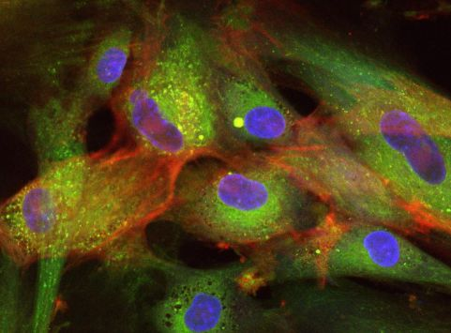
Nuevas células para el tratamiento de lesiones
D09I1047 Desarrollar tecnologías para la obtención de células troncales mesenquimáticas de gelatina de Wharton (WJ-MSC) para el tratamiento de lesiones vasculares causadas por isquemia crónica de las extremidades
Problema: La incidencia annual de la isquemia crónica en las extremidades en países desarrollados es entre 500 a 1000 casos por millón. Es 20 veces más frecuente en pacientes diabéticos El “pie diabético” es el que motiva mayores hospitalizaciones (57% relacionado a isquemia) y es la primera causa de amputaciones.
Solución: La obtención y expansión de WJ-MSC es más eficiente con respecto a otras fuentes como la sangre de cordón o la BM y dadas sus características inmunogénicas pueden ser utilizadas en el desarrollo de productos de uso alogénico.
Institución: U. de Chile, PUC. Asociados: Vidacel, Inversiones Herbolaria
Aporte Fondef: M$ 270.033
Precompetitivo

Slide 26
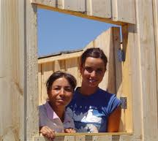
Viviendas de emergencia “definitivas”
D09I1058 Desarrollo de bases técnicas y normativas de prototipos de vivienda modular, con énfasis en soluciones de emergencia, bajo criterios técnicos, geográficos y económicos que mejoren su eficiencia y funcionalidad.
Problema: La vivienda de emergencia, que se dice provisoria, en la práctica no lo es. Permanece en uso en la población por largos años. Asimismo, la madera y tableros ofrecen ventajas como materiales de construcción.
Solución: Transferir tecnologías como construcción modular industrializada; sistemas de paneles aislantes, “listo para ensamblar” para una solución modular, ampliable, estandarizada y permanente. Se construirán prototipos según diversas zonas climáticas de Chile. Las viviendas serán evaluadas en sus propiedades térmicas y acústicas, entre otras.
Institución: U. de Chile. Mandante: Colegio de Ingenieros Forestales sede Maule. Asociados: CORMA, PYMEMAD.
Aporte Fondef: M$ 211.223
I. Público

Slide 27
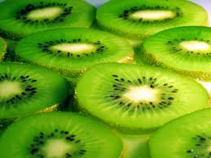
Mejoramiento genético de los Kiwis
D09I1136 Programa Chile-Italia de mejoramiento genético del Kiwi apoyado en la selección asistida por marcadores
Problema: Chile tercer productor mundial y principal abastecedor de mercados del hemisferio norte, pero el precio es bajo y falta productividad en los huertos.
Solución: Utilizar marcadores moleculares asociados al sexo de la flor y a la calidad de la fruta, que permiten seleccionar precozmente aquellos individuos que presenten caracteres deseados. Puede generar variedades de alto valor comercial a un costo 50% menor al del mejoramiento tradicional. Asimismo, la generación de nuevas variedades de kiwi permitirá alcanzar precios de exportación un 30% superiores al promedio.
Institución: U. de Chile. Asociados: Agrícola Ponderosa, Copefrut, Viveros Biotecnia, Prize, Campofrut, Biogold.
Aporte Fondef: M$ 549.385
Precompetitivo

Slide 28
Anticuerpos terapéuticos contra el cáncer
D09I1190 Desarrollo de un sistema de expresión optimizado para la producción de anticuerpos terapéuticos
Problema: Mediante la ingeniería genética se han generado diversas proteínas recombinantes (PR) con aplicación terapéutica, conocidas también como biofármacos. Dentro de las PR, se han desarrollado nuevas formas de anticuerpos terapéuticos (AcTp), cuyas aplicaciones de mayor éxito están en el tratamiento del cáncer y de enfermedades autoinmunes.
Solución: La incorporación de regiones ricas en dinucleótidos CG y elementos de respuesta a estrógenos (EREs) en promotores de vectores de expresión y la sobreexpresión del factor de transcripción XBP1s permitirán mejorar los niveles de expresión de anticuerpos recombinantes en células. El sistema de expresión tendrá mayor eficiencia ya que aumenta el rendimiento de producción de anticuerpos recombinantes obtenidos en laboratorio piloto en un 20% con respecto a los vectores comerciales.
Institución: U. de Chile. Asociados: Bestpharma, Orbicorp.
Aporte Fondef: M$ 638.552
Precompetitivo

Slide 29
UNIVERSIDAD DE SANTIAGO DE CHILE

Slide 30
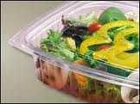
Envases plásticos certificados para alimentos
D09I1043 Propuesta científica de normativa para el desarrollo de envases plásticos inocuos: Una metodología científica tecnológica de apoyo a instituciones públicas y privadas para fortalecer la estrategia nacional
Problema: El traspaso de aditivos y/o contaminantes desde el envase plástico al alimento, es el responsable de la ingesta de sustancias tales como: monómeros, colorantes y solventes, entre otros. Chile no cuenta con una metodología para evaluar la migración efectiva de un envase plástico al alimento.
Solución: Generar metodologías, protocolos y modelos predictivos fenomenológicos que permitan parametrizar los niveles de migración de los envases hacia los alimentos, y establecer los niveles tolerables de manera que no afecten la salud de los consumidores. Se propondrá una actualización al Reglamento Sanitario de Alimentos y un sistema que permita el control y certificación.
Institución: U. de Santiago. Mandante: MINSAL. Asociados: ASIPLA
Aporte Fondef: M$ 224.222
I. Público

Slide 31
Plataforma para analizar tendencias de la web
D09I1185 Observatorios escalables de la web en tiempo real
Problema: La información que proporciona la Web crece exponencialmente. Numerosos instituciones necesitan herramientas para analizar tendencias, pero los sistemas clasifican la información de manera manual y presentan los contenidos de manera estática. Además, las técnicas de búsqueda de contenido siguen siendo basadas en palabras claves.
Solución: Herramientas de software que permitan observar la dinámica de la Web mediante la combinación de técnicas de bases de datos espacio-temporales y estrategias recientes de minería de la Web. Por ejemplo, detección de tópicos y comunidades sociales emergentes, entre otras.
Institución: U. de Santiago. UDEC, U. de Chile, UNTEC. Asociados:Bligoo, Modyo, Newtenberg, Business News Americas.
Aporte Fondef: M$ 327.290
Precompetitivo

Slide 32
Tecnologías para obtener agua limpia
D09I1235 Atomización ultrasónica y sus aplicaciones agrícolas e industriales
Problema: el abastecimiento de agua será crítico dentro de muy poco tiempo. Se podría resolver este problema desalinizando agua de mar o separando las fases presentes en aguas contaminadas por diversos procesos.
Solución: Abaratar costos energéticos aumentando las superficies de vaporación de aguas salobres o contaminadas mediante atomización ultrasónica. Actualmente, los equipos de ultrasonidos son capaces de desintegrar un líquido, produciendo millones de gotas diminutas. Sin embargo, a la fecha no ha sido posible producir un spray de agua controlado, de gran caudal y a bajo costo, que permita aumentar dramáticamente la superficie libre en el proceso de evaporación.
Institución: U. de Santiago. Asociados: Prodalysa, Quimetal Industrial, Bioprocesos Chile, Ganadera Rinconada de Longovilo, Onda Corporation, Pusonics.
Aporte Fondef: M$ 358.571
Precompetitivo

Slide 33
UNIVERSIDAD CENTRAL DE CHILE

Slide 34
Mejorar las competencias de los escolares
D09I1017 Diseño de un modelo pedagógico de desarrollo y fortalecimiento de competencias genéricas para mejorar aprendizajes de estudiantes de 1er ciclo básico
Problema: Existe una gran demanda nacional hacia el sistema educativo en orden a mejorar la calidad y especialmente el rendimiento de sus alumnos
Solución: Modelo pedagógico para el desarrollo de competencias genérica. Se dirigen hacia el desarrollo de capacidades de aprendizaje autónomo, manejo de tecnología, trabajo en equipo, capacidad para planificar, desarrollo creativo, organización de la actividad, desarrollo de procesos de autoafirmación, el desarrollo de competencias lingüísticas que les posibiliten grados crecientes de asertividad en sus interacciones.
Instituciones:. U. Central. Mandante: CPEIP. Asociados: Dirección de Educación de Santiago y de Puerto Montt, Corporación Municipal de La Serena.
Aporte Fondef: M$ 173.191
I. Público

Slide 35
Programa Interdisciplinario de Investigaciones en Educación (PIIE)

Slide 36
Apoyo para el bienestar psicosocial en colegios
D09I1061 Promoción del bienestar psicosocial en la escuela. Un aporte para la política pública en Educación
Problema: Diversos estudios dan cuenta de un deterioro creciente en los niveles de bienestar en las escuelas, situación que afecta tanto los resultados del aprendizaje como la convivencia escolar y la salud física y mental de quienes constituyen la comunidad educativa.
Solución: La propuesta metodológica, para el primer ciclo de la enseñanza básica, se sustenta en aportes que provienen desde la educación emocional, las neurociencias, investigaciones sobre climas escolares y salud psicosocial en la escuela. El producto final consiste en un programa de capacitación, material y recursos educativos, una plataforma on-line y una serie audiovisual que hará posible la difusión masiva de este producto.
Instituciones: PIIE, U. Academia de Humanismo Cristiano. Mandante: JUNAEB Asociados : CPEIP, Consejo Nacional de Televisión.
Aporte Fondef: M$ 154.342
I. Público

Slide 37
Centro de Investigación Minero Metalúrgica (CIMM)

Slide 38
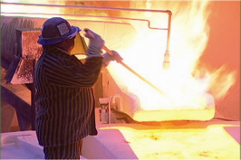
Certificación ambiental del cobre
D09I1188 Declaración ambiental de productos certificada, ISO 14025, para cobre y productos de cobre
Problema: Una Declaración Ambiental de Productos (DAP/EPD) del cobre y de los productos principales del mineral permite colocarlo en posición ventajosa, en cuanto a su uso y comercialización. Asimismo, las EPD representan una fuerte señal de preocupación ambiental por parte de la industria.
Solución: Desarrollar un Sistema de EPD, bajo ISO 14025, para los principales productos de cobre (cátodos, alambres y cañerías), acorde a las nuevas exigencias y regulaciones internacionales. Los EPD se basan en el Análisis de Ciclo de Vida ISO 14040/14044, empleando como datos la base de datos LCI desarrollada en el Proyecto D06I1060, del CIMM y la UdeC.
Asociados : CIMM, UDEC. Asociados: EDITEC S.A, CIMM Tecnologías y Servicios , Moody International Holdings Chile, SONAMI, Biosigma, Ministerio de Minería.
Aporte Fondef: M$ 305.453
Precompetitivo

Slide 39
UNIVERSIDAD DE CONCEPCIÓN

Slide 40
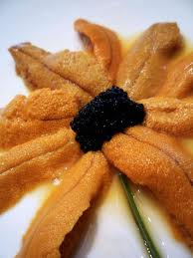
Genómica para cuatro especies del mar
D09I1065 Plataforma de referencia para el manejo genómico sustentable de recursos bentónicos de interés comercial y repoblamiento de bancos naturales.
Problema: La utilización de especies sin criterios genómicos produce una reducción de la biomasa en áreas de manejo y bancos naturales, producto de la no adaptación de aquellas introducidas. También hay bajas tasas de recuperación de la población receptora al producirse una mezcla de genotipos entre los ejemplares adaptados y los no adaptados a las condiciones locales.
Solución: Plataforma que caracterizará la expresión de productos génicos asociados a la adaptabilidad y estructuración genética de las poblaciones, creación de un banco genómico con registros históricos, propuesta de normativas que aseguren la conservación del patrimonio genético. Se aplicará al erizo, la chicorea de mar, el piure y el loco.
Institución: U. de Concepción, U. Austral, UCN. Mandante: Subsecretaría de Pesca. Asociados: CEAZA, FEPEMACH.
Aporte Fondef: M$ 294.731
I. Público

Slide 41
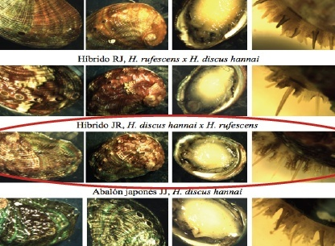
Tecnologías para híbridos de abalón
D09I1067 Biotecnología aplicada a la producción de un híbrido entre abalón rojo y verde (fase 2): optimización del procedimiento de cruza para el desarrollo de una variedad de interés productivo y comercial
Problema: El proyecto Fondef inicial demostró la factibilidad de producir semillas híbridas con características de interés productivo, pero se requiere la optimización para lograr un escalamiento productivo-comercial.
Solución: Desarrollar una tecnología escalable que permita producir una nueva variedad de abalón con aceptación por parte de los mercados consumidores de este molusco. Implica un protocolo mejorado que permita aumentar la producción de semillas y la identificación molecular de los reproductores capaces de generar la nueva variedad híbrida de interés, para su posterior selección, entre otros. Los híbridos de abalón con fenotipo verde pueden competir en mercado asiático.
Instituciones: U. de Concepción. Asociados: Pacífico Austral y Abalones Chile.
Aporte Fondef: M$ 225.583
Precompetitivo

Slide 42
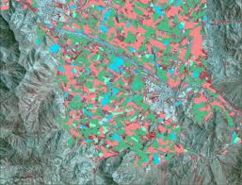
Optimización del riego
D09I1069 Estimación de demandas hídricas mediante sensores remotos. Una herramienta al manejo de agua en la agricultura
Problema: Una óptima determinación de las demandas hídricas en la agricultura permite mejorar la eficiencia en la utilización de este recurso y bajar los costos. Hoy en día las demandas hídricas (o evapotranspiración) son frecuentemente estimadas y no medidas.
Solución: La información recolectada desde sensores remotos permite estimar las demandas hídricas de diferentes cubiertas vegetales entregando información espacial y temporalmente distribuida sobre una vasta superficie. Además del uso de sensores, se mejorará la solución a través de metodologías de fusión de imágenes, en conjunto con algoritmos que definen el balance de energía.
Instituciones: U. de Concepción. Asociados: Agrícola Garcés, Copefrut, Agrocaso, Agrícola San Antonio, Iansagro, Comisión Nacional de Riego.
Aporte Fondef: M$ 293.412
Precompetitivo

Slide 43
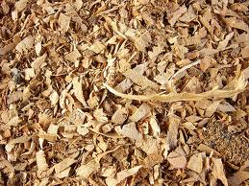
Energía que combina biomasa y carbón
D09I1173 Implementación de procesos de combustión de carbón y biomasa en Chile: estudio de factibilidad técnica económica
Problema: Los combustibles fósiles para generación eléctrica en Chile está provocando el incremento en gases de efecto invernadero. Pero, existen reservas importantes de biomasa forestal con características energéticas renovables que pueden incorporarse en centrales termogeneradoras.
Solución: La Co-combustión se presenta como alternativa tecnológica, en el corto plazo, para el uso de biomasa residual a escala y nivel relevantes para el país. Puede generar mayores niveles de eficiencia resultantes de la mayor reactividad frente al oxígeno. También puede mejorar la eficiencia durante la combustión de mezclas de carbón/biomasa forestal, con reducidos impactos medioambientales.
Institución: U. de Concepción. Asociados: E-CL, Soc.Transportes El Bosque, Instituto Nacional del Carbón, INCAR (Oviedo, España).
Aporte Fondef: M$ 343.836
Precompetitivo

Slide 44
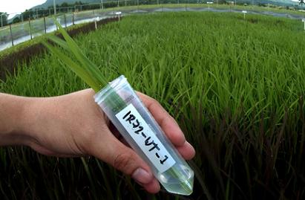
Plásticos biodegradables basados en almidón
D09I1195 Materiales biodegradables en base a almidón para su utilización en la agroindustria nacional
Problema: Los agro-plásticos tradicionales generan elevados volúmenes de desechos plásticos en los campos de cultivos. Por su parte, los biodegradables disponibles no cumplen con los requerimientos técnicos necesarios para sustituir los agro-plásticos y su precio es elevado.
Solución: Desarrollar materiales biodegradables termoplásticos basados en almidones, considerando requerimientos técnicos, económicos y de mercado, que permitan su aplicación en el sector agroindustrial. El proyecto contempla productos comerciales fabricados a nivel demostrativo del tipo “mulching” y “clips”.
Institución: U. de Concepción. Asociada: Jaime Perelló Arias, Proyectos Plásticos EIRL, Industrial Comercial e Inversiones La Bolsa, Campofrut.
Aporte Fondef: M$ 275.637
Precompetitivo

Slide 45
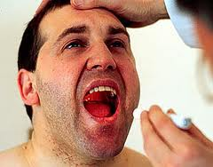
Tratamiento para enfermedades bucales
D09I1200 Obtención de terpenos con actividad antimicótica desde trementina al sulfato para el tratamiento de candidiasis oral
Problema: La candidiasis oral es una infección por hongos levaduriformes del revestimiento de las membranas mucosas de la boca y la lengua.
Solución: Generar mezclas terpénicas antimicóticas activas frente a Candida Albicans, proveniente de trementina al sulfato, terpenos baratos y abundantes en relación a los terpenos estudiados como los del aceite esencial del Melaleuca Alternifolia. Se desarrollarán un enjuagatorio bucal , una crema y un antimicótico terpénico que además sirve de tratamiento de quelitis comisurales. El enjuagatorio actuará como desinfectante de aparatos protésicos
Institución: U. de Concepción. Asociados: Compañía Comercializadora Industrial – CCI, Laboratorio Pasteur.
Aporte Fondef: M$ 395.165
Precompetitivo

Slide 46
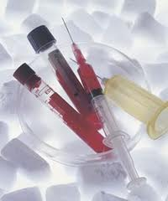
Biofármacos basados en la leche de mamíferos
D09I1262 Innovar en la tecnología de proceso para la producción de proteínas recombinantes complejas en la leche de mamíferos no transgénicos, producción de eritropoyetina humana recombinante
Problema: Existe una demanda global de biofármacos más efectivos y a menor costo. MEA y FDA autorizaron la comercialización de biofármacos inyectables de uso humano, producidos en la leche de mamíferos genéticamente modificados.
Solución: Se propone investigar la producción de proteínas recombinantes complejas en la glándula mamaria de las cabras (Caprahircus) no transgénicas, mediante la modificación genética in vitro de las células troncales mamarias de cabras juveniles. También se buscará desarrollar Eritropoyetina humana recombinante como biofármaco. Su usa para anemias.
Institución: U. de Concepción. Asociados: Laboratorio Pasteur, Arquimed, Genexpress.
Aporte Fondef: M$ 418.546
Precompetitivo

Slide 47
UNIVERSIDAD DEL BÍO BÍO

Slide 48
Viviendas eficientes energéticamente
D09I1081 Desarrollo e introducción del sistema de edificación pasiva en Chile
Problema: Existe un gasto de energía alto (calefacción) y/o menor confort interior debido a las variaciones de la temperatura. También se producen emisiones por este consumo energético y en la fabricación y construcción de los materiales para una vivienda.
Solución: La construcción en madera tiene excelente propiedades físicas, es antisísmica y no emite CO². Con el sistema constructivo denominado edificaciones pasivas es posible tener un clima interior agradable con un consumo mínimo en energía. Se usan construcciones adecuadas (envolvente, ventanas) y una técnica sustentable como intercambiadores de calor, paneles solares y energía geotérmica (aire)
Instituciones: U. del Bío Bío. Asociados: Constructora Marcus, Constructora INARK, Máquinas Termofluídos, JMS Ingenieros, Hochschule Biberach, Kaufmann Holzbau GMBH, Rotho -Blaas GMBH.
Aporte Fondef: M$ 188.332
Precompetitivo

Slide 49
Nanotecnologías para la celulosa
D09I240 Desarrollo de nanotecnologías como herramienta de selección genética para la fabricación de Celulosa Premium
Problema: Bajo aprovechamiento comercial de la celulosa, debido a la degradación de las fibras en el proceso de pulpaje (daño físico, químico y mecánico).
Solución: Uso de nanotecnologías para a selección clonal en base a la caracterización completa desde la planta. Las tecnologías permitirán además establecer relaciones empíricas entre las propiedades nanomecánicas y la morfología de fibras, desde el clon adulto hasta la hoja de celulosa. Se definirán las expresiones genéticas del Eucalyptus globulus que permitan la especificación de la calidad de la para la producción de celulosa de calidad Premium. Representa una continuidad del proyecto D07i1101
Institución: U. Bío Bío. Asociados: Bosques Cautín, Genómica Forestal, Bioforest, Cooperativa de Mejoramiento Genético Forestal, Washington State University, University of Tennessee, Université Laval
Aporte Fondef: M$ 440.095
Precompetitivo

Slide 50
UNIVERSIDAD DE LA FRONTERA

Slide 51
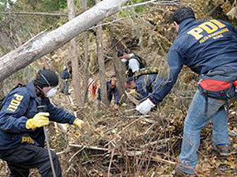
I + D para mejorar el trabajo policial
D09I035 Desarrollo y validación de un sistema pericial basado en entomofauna cadavérica destinado a la aplicación forense nacional
Problema: El 18% de los cadáveres en la zona de Temuco presenta algún grado de descomposición, lo cual dificulta la determinación del intervalo postmortem. Entomofauna es aquel conjunto de insectos que normalmente invaden un cadáver y que puede aportar datos certeros respecto de la data de muerte de una persona, establecer si el cadáver fue movido, vincular a sospechosos con la víctima y/o el sitio del suceso, entre otros aspectos.
Solución: Elaboración de una colección entomológica forense de referencia regional y desarrollo de un protocolo de muestreo entomológico forense (Manual). Se realizarán capacitaciones sobre los procedimientos de muestreo y procesamiento de muestras entomológicas.
Institución: U. de La Frontera, U. Católica de Temuco. Mandante: Policía de Investigaciones, Ministerio Público.
Aporte Fondef: M$ 190.118
I. Público

Slide 52
UNIVERSIDAD AUSTRAL DE CHILE

Slide 53
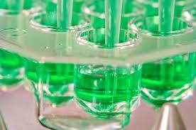
Medicinas botánica para la esclerosis
D09I1085 Evaluación y desarrollo de una “orphan drug” de origen botánico para el tratamiento de la esclerosis múltiple
Problema: Faltan terapias efectivas para la esclerosis múltiple (EM) y de bajo costo.
Solución: Desarrollar un medicamento botánico y registrarlo como “Orphan Drug” ante la Food and Drug Administration (FDA,EEUU) a un costo menor a $20.000 en Chile (30 USD). Es un proyecto continuidad del D04I1240 y su resultado más significativo fue comprobar en 5 pacientes con EM la eficacia clínica del producto. Hoy son 11 pacientes. La nueva propuesta incluye un ensayo clínico comparativo doble ciego Fase II en pacientes con EM que están en tratamiento con interferon en un período de evaluación de al menos 1 año.
Institución: U. Austral de Chile. Asociados: Indena SpA (Italia), Farmindustria
Aporte Fondef: M$ 237.504
Precompetitivo

Slide 54
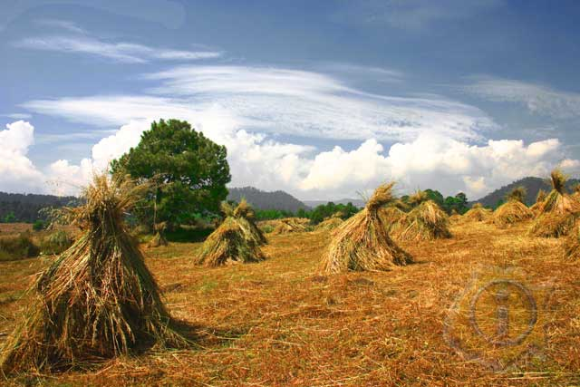
Trigo más eficiente
D09I1125 Formulados de expansinas para aumentar el rendimiento en trigo
Problema: El trigo posee elevada importancia económica y social en el ámbito rural y en la cadena agroalimentaria. Pero, la superficie cultivada ha disminuido sistemáticamente debido a su rentabilidad.
Solución: La asociación sinérgica entre genotipos de alto rendimiento producto de la mejora genética y el uso de expansinas (proteínas que ablandan la pared celular), representa una estrategia inédita para aumentar la productividad del trigo. La aplicación de expansinas permitirá, además de incrementar el peso de los granos, mejorar también la eficiencia de molienda y la concentración de nutrientes del grano.
Institución: U. Austral de Chile, INIA. Asociados: BIOGRAM , Molinera San Cristóbal, Molinera del Sur, Patricio Paslack.
Aporte Fondef: M$ 353.621
Precompetitivo

Slide 55
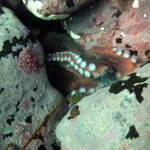
Producción de juveniles de pulpo rojo
D09I1153 Desarrollo biotecnológico para el cultivo sustentable del pulpo patagónico
Problema: El pulpo patagónico es una especie de alto valor para la diversificación de la acuicultura, pero ha sido sobreexplotado.
Solución: Se desarrollarán las tecnologías requeridas para escalar a niveles piloto la producción de juveniles de pulpo, que serán el sustento para procesos posteriores de engorde y comercialización en los mercados nacionales e internacionales. Esta especie es difícil de capturar porque la producción de juveniles en condiciones controladas no existe en la actualidad, salvo a nivel experimental.
Institución: U. Austral de Chile. Asociados: Sociedad Comercial B&V, Alimentos Esmeralda, Acuicultura ILQUE, Cultivos Marinos Cernamar, U. de Antofagasta, U. Autonóma de Baja California, Gene Express.
Aporte Fondef: M$ 261.315
Precompetitivo

Slide 56
UNIVERSIDAD DE LOS LAGOS

Slide 57
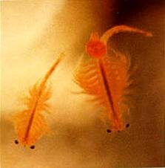
Dietas nacionales para la acuicultura
D09I256 La dieta viva artemia: un recurso local estratégico para la sustentabilidad, bioseguridad y costo-efectividad del programa de diversificación de la acuicultura chilena.
Problema: La tendencia mundial se dirige hacia la prohibición del ingreso de quistes de Artemia provenientes del extranjero para su uso como alimento en acuicultura y acuarofilia. De las 7 especies de Artemia conocidas, dos se reportan en Chile, lo que es una oportunidad para la industria.
Solución: Plataforma científico‐tecnológica para desarrollar la tecnología de cultivo masivo de Artemia que permita disponerla a precios costo‐efectivos y con calidad certificada para los nuevos cultivos acuícolas que la utilizan en los primeros estadios de desarrollo de los organismos. También se generará un banco genético de Artemia de calidad certificada.
Institución: U. de Los Lagos. Mandante: Gobernación Provincial de Cardenal Caro. Asociados: Municipalidad de Pichilemu, Cooperativa de Salineros de Barrancas y La Villa, Salmones Friosur, CECTA‐USACh, CSIC-España, Artemia Reference Center.
Aporte Fondef: M$ 343.257
I. Público

Slide 58
UNIVERSIDAD DE MAGALLANES

Slide 59
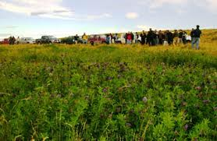
Plataforma de información sobre pastizales
D09I1036 Sistema dinámico de monitoreo de pastizales en Magallanes
Problema: Se requiere información periódica del estado de la pradera, ya sea para el uso productivo y/o como ayuda a la toma de decisiones.
Solución: Una plataforma digital de información que posibilite un seguimiento continuo del pastizal en la región de Magallanes, constituyéndose en una útil herramienta que permitiría optimizar el manejo del recurso pratense. Incluye procesamiento de datos climáticos, cartografía de vegetación, ICP.
Institución: U. de Magallanes. Mandante: SEREMI de Agricultura. Asociados: Servicio Aerofotogramétrico; Estancias: Santa Ana, San Isidro, Josefina, Santa Bárbara, Cañadón Grande; Complejo Torres del Paine; Forestal Monte Alto; Agrícola y Ganadera San Antonio; José Gallegos V.
Aporte Fondef: M$ 303.642
I. Público

Slide 60
Primer Concurso Fondef Regional 2009 Fondo de Fomento al Desarrollo Científico y Tecnológico www.fondef.cl

Slide 61
UNIVERSIDAD DE TALCA

Slide 62
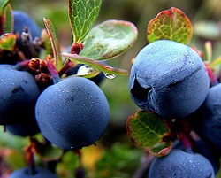
Mejores condiciones para exportar arándanos
D09R1008: Maximización de la productividad de arándanos frescos en la región del Maule: Manejo e integración de factores de precosecha, cosecha y postcosecha
Problema: Chile ha crecido 10 veces en superficie plantada de arándanos entre 1997-2007 (25% está en R. del Maule). EE.UU. es el primer productor mundial y el principal mercado de destino en fresco. Para absorber la mayor oferta chilena, es indispensable mejorar y uniformar la calidad en el destino.
Solución: Para disminuir la caída en proporción de fruta exportable, se requiere pasar de la situación actual, con manejos parcializados en cada fase del proceso exportador (precosecha, cosecha y postcosecha), a un enfoque integrador que maximice: rendimiento de fruta exportable, vida postcosecha y calidad/condición de fruta en destino.
Institución: U. de Talca. Asociados: Soc. Comercial Valle Maule, Sun Belle Berries, ANASAC, Invest MAULE.
Aporte Fondef: M$ 179.907
Precompetitivo

Slide 63
UNIVERSIDAD DE LA FRONTERA

Slide 64
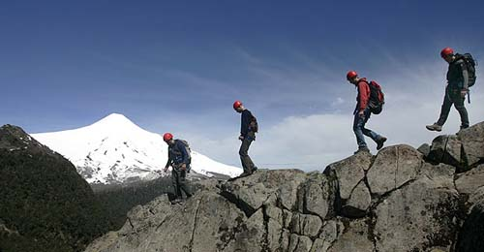
Turismo de intereses especiales para Pucón
D09R1004 Generación de un modelo replicable para la identificación y desarrollo de contenidos en un circuito estratégico de naturaleza, historia y cultura para el turismo de intereses especiales. Experiencia piloto en el área de influencia del Municipio de Pucón
Problema: Gran potencial de desarrollo, en la Araucanía, del Turismo de Intereses Especiales (TIE) ya que permite generar recursos económicos. Tiene capacidad para atraer turistas, especialmente extranjeros, durante todo el año.
Solución: Oferta de actividades TIE en un “paquete integrado” que se apoya en una plataforma virtual de bajo costo y fácil masificación. Incorpora investigación y estrategias metodológicas para definir contenidos y desarrollar circuitos turísticos en función de los componentes naturaleza, historia y cultura.
Institución: U. de La Frontera. Mandante: Ilustre Municipalidad de Pucón, Corporación Nacional Forestal.
Aporte Fondef: M$ 177.009
I. Público

Slide 65
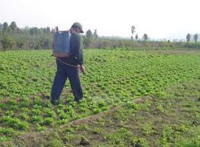
Degradación de los plaguicidas
D09R1006: Manejo adecuado de residuos de plaguicidas en la producción frutícola de la Región de La Araucanía a través de la implementación y difusión de lechos biológicos
Problema: Creciente preocupación sobre los riesgos asociados al manejo y uso de plaguicidas.
Solución: Se ha desarrollado la tecnología de lechos biológicos, la cual no existe en nuestro país, que es eficiente para remover residuos de plaguicidas. Los lechos biológicos consisten, en una excavación en el suelo, impermeabilizada, la cual se rellena con una biomezcla compuesta por suelo, turba y residuo lignocelulósico, lo que permite la retención y posterior degradación de los plaguicidas in situ, favoreciendo la sustentabilidad del sector frutícola
Institución: U. de La Frontera, INIA. Mandante: SAG, INDAP Asociados: Agrícola San Clemente, Terrritorio Vergel del Sur, José Miguel Inalaf García.
Aporte Fondef: M$ 134.000
I. Público

Slide 66
FIN

